Slide 1
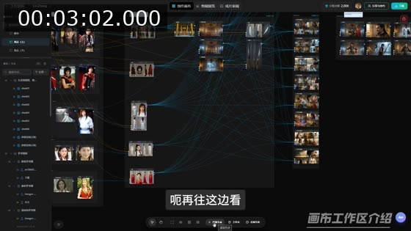
AniShort 工作流总览教程
从 Academy P0 视频还原真实创作流程、节点分工和研发验收边界。
基于 12 个 P0 教程视频、4380 张 2s 帧和 2672 条音频证据
AniShort Academy P0 深度教程包 | 20260701-134944

Slide 2

这套产品的核心不是单次生成，而是生产工作台
画布承载多节点、多素材、多版本和协作状态。
• 左侧管理画布和节点，中心组织创作链路。
• 底部入口连接节点库、主体库、资源备份和全局风格。
• 右侧或节点内部承载具体生成参数。
我们现在进入一个项目来讲一下我们的工作区,我们以这个项目为例,讲一下我们这个画布的这个使用,我们从三个方面一个是基础功能的一个使用,再一个是我们一个完整的短距工作流的一个方式的介绍。
研发时要把画布当成可持久化生产系统，而不是普通流程图。
00 工作流总览
证据：P0-3 画布工作区、节点介绍 00:00:00-00:00:26
2/11

Slide 3

标准短剧链路需要完整跑通十个步骤
新版链路以主体一致性为中心。
01
02
03
04
05
剧本
优化/分段
主体提取
主体生成
分镜/视频
完整实现还要接上主体库、分镜图、剪辑预览和成片审阅。
00 工作流总览
证据：P0-7 优化情节、智能分段、一键生成提示词 00:00:18-00:00:21
3/11

Slide 4
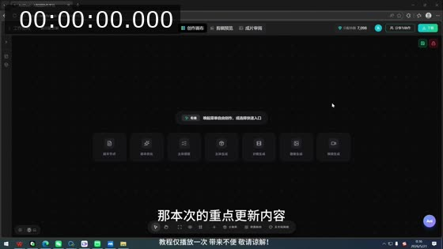
新版工作流把主体提取和主体生成拆开
拆分的目的，是先冻结主体资产表，再生成可控设定图。
• 主体提取负责识别人物、场景、道具。
• 主体生成负责提示词和设定图。
• 已有主体从主体库复用，缺失主体再生成。
本次的重点更新内容,主要就是在剧本到主体剔取,再到分析生成这样一个过程。
PRD 和 WBS 必须用两个独立 nodeId 对齐。
00 工作流总览
证据：P0-2 AniShort最新工作流 00:00:00-00:00:06
4/11

Slide 5
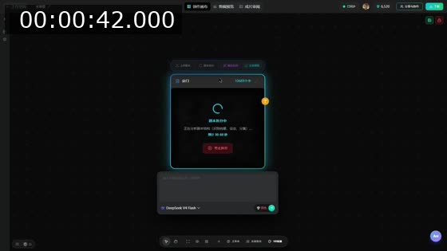
剧本优化是主体和分镜之前的必要前置
剧本分段节点不是简单拆文本。
• 包含剧本整理、剧本审阅、分镜段落。
• 支持原样输出，避免 AI 改动原剧本。
• 支持智能分段和固定分段，并检查实际时长。
都搞定后,点击剧本分段自动进入下一步
验收要检查原样输出是否逐字保留。
00 工作流总览
证据：P0-7 优化情节、智能分段、一键生成提示词 00:00:43-00:00:47
5/11

Slide 6
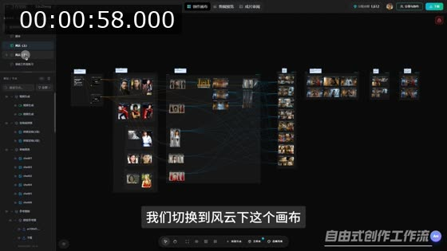
自由式工作流允许熟练用户绕开标准链路
自由式流程以视频节点需要什么为核心。
• 用户可以直接组织提示词、参考图、参考视频。
• AI 剧本、主体提示词仍可作为辅助材料。
• 适合已有素材或需要二次创作的项目。
好 切换到这个画布以后
实现时不要把标准链路写死成唯一入口。
00 工作流总览
证据：P0-4 自由式短剧工作流 00:00:59-00:01:00
6/11

Slide 7
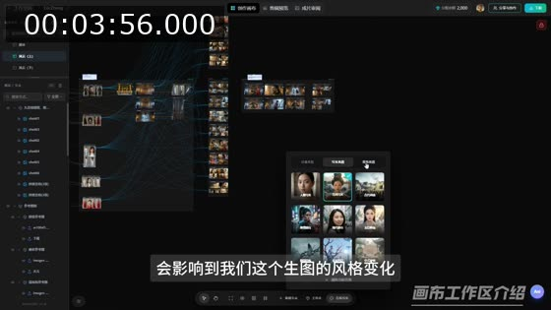
主体库是跨集一致性的长期资产
主体库需要人工管理，不应静默自动入库。
• 角色、场景、道具分类会影响可用操作。
• 名称不能包含空格和特殊字符。
• 主体库改名不回写已有画布节点。
那如果我想自己创建一个风格的话,点击立即创建,它在画布中会创建一个风格节点,我们可以把我们想要的风格以提示提示词的方式输入给它,也可以把我们想要参考的风格把图片导入进来,连接到节点上,反推这个风格。
主体库校验是 Phase 4 的核心验收项。
00 工作流总览
证据：P0-3 画布工作区、节点介绍 00:03:57-00:04:22
7/11

Slide 8
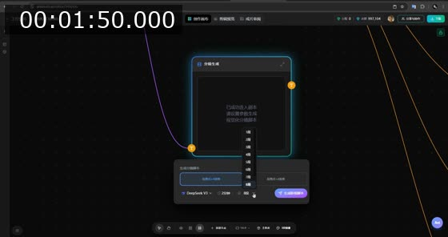
分镜生成输出的不只是图片提示词
分镜节点要同时服务图片和视频生产。
• 输出主体汇总表。
• 输出九宫格或四宫格图片提示词。
• 输出从分镜到视频生成所需提示词。
这里以影片时长两分钟为例,若分为八段,则每段15秒。
后续节点必须能结构化读取这些输出。
00 工作流总览
证据：P0-9 分镜制作解析 00:01:51-00:01:56
8/11

Slide 9
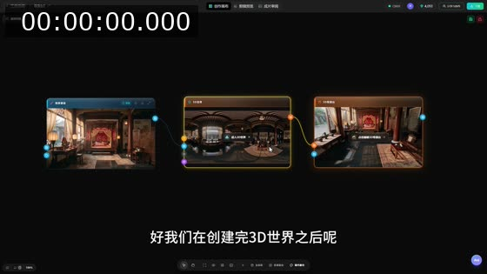
3D 和全景是独立支线，不是普通图片参数
3D 导演台是全屏编辑器，全景节点有自己的预览和截图能力。
• 3D 导演台需要对象列表、视口、资源条和属性面板。
• 测量缩放、设置轴心、应用归零是关键工具。
• 全景支持当前视角、四视图和十二视图输出。
我们点击3D导演台进去
Phase 9 需要单独里程碑和 E2E。
00 工作流总览
证据：P0-10 3D导演台调整场景缩放比例与位置 00:00:01-00:00:02
9/11

Slide 10
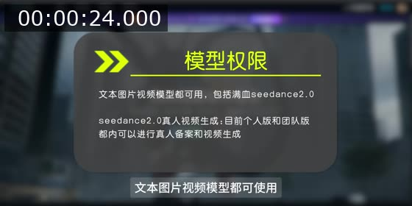
个人和团队是同账号下的两套业务上下文
积分、权限和存储归属必须分开设计。
• 个人积分和团队积分独立充值、消耗、管理。
• 团队项目仅团队成员可见。
• 素材按生成者个人账号存储。
文本、圖片、視頻模型都可使用
计费和存储验收不能只按项目归属判断。
00 工作流总览
证据：P0-12 个人版与团队版区别 00:00:24-00:00:27
10/11

Slide 11
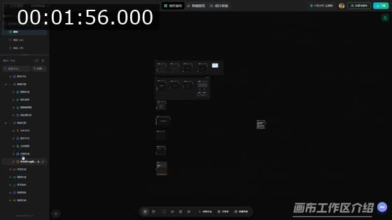
后续开发遇到不清晰逻辑时必须回到原站
这条规则要写进 PRD/WBS 和研发流程。
• 模型列表、积分、隐藏选项、全局风格提示词可能随版本变化。
• 不清晰处使用 Chrome/CDP 复核原站。
• 复核后追加时间戳证据文件，再进入实现。
它可以通过筛选去快速的查找,这一块使用比较多的情况是显示隐藏。
不要用主观猜测补齐业务逻辑。
00 工作流总览
证据：P0-3 画布工作区、节点介绍 00:01:57-00:02:07
11/11

